Slide 1
تحليلٌ وحلُ أسئلة الفصل (6)
رواية الأمير الصغير
الصف التاسع
اللغة العربية
إعداد : أ. فارس جاد

Slide 2


الطيار و الأمير الصغيرُ
السادس صـــ 45
اليوم الرابع
بداية إدراك الطيار بحال الأمير الصغير الكئيب
الصحراء الأفريقية

Slide 3

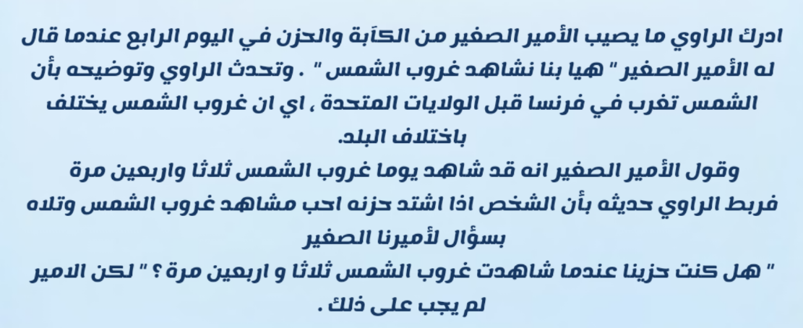

Slide 4

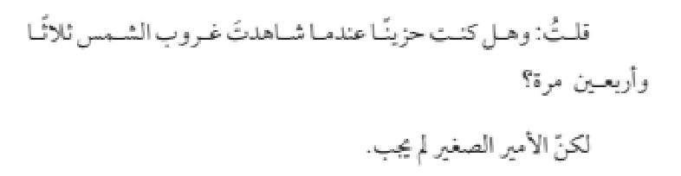
عدم إجابة الأمير الصغير عن سؤال الطيار .
....

Slide 5


أمريكا , فرنسا

Slide 6


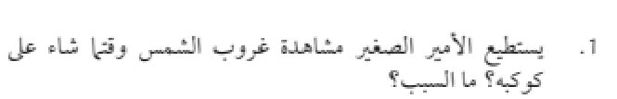
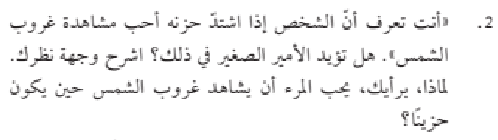
ك صــ 47

Slide 7
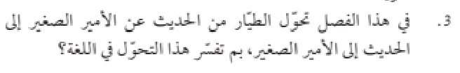
ك صــ 47

